Slide 1
Вовлечение дошкольного учреждения в систему социального партнерства
Савельева Е.Л. –воспитатель
высшей квалификационной категории
МДОУ- детский сад «Звездочка»

Slide 2
Стандарт ориентирован на поддержку образовательной деятельности ДОО, как программы позитивной социализации, и индивидуализации детей дошкольного возраста, предлагающую организацию образовательной деятельности в зависимости от индивидуальных особенностей каждого ребёнка. Одним из основных принципов дошкольного образования является приобщение детей к социокультурным нормам, традициям семьи, общества, государства. Одной из задач стандарта является объединение обучения и воспитания в целостный образовательный процесс на основе духовно-нравственных и социокультурных ценностей и принятых в обществе правил и норм поведения в интересах человека, семьи, общества.

Slide 3
Социальная сфера | Младшая группа | Средняя группа | Старшая группа | Подготовительная группа
1 | 2 | 3 | 4 | 5
Образование | Детский сад: его назначение, профессия воспитатель |  | Школа: профессия учителя, для чего нужна школа, кто и чему учится там; экскурсия в школу, целевые посещения | Разные виды школ (музыкальная, спортивная, школа искусств) Библиотека: экскурсия в библиотеку; профессия библиотекаря, назначение библиотеки
Здравоохранение и медицина | Медицина в детском саду: знакомство с помещением и профессией медсестры | Специализация врачей: профессии (детский врач, окулист); понятие поликлиники | Аптека: экскурсия в аптеку, профессия фармацевта, элементарные представления о лекарственных препаратах | Специализация врачей: педиатр, окулист, стоматолог Больница: врачи «скорой помощи»

Slide 4
Физкультура и спорт | Физкультура в детском саду | Спортивные площадки: прогулки на школьную спортивную площадку | Различные виды спорта: знакомство с видами спорта, выдающимися спортсменами, экскурсия в бассейн, спортзал | Спортивные соревнования
Учреждения культуры и достопримечательности города | Искусство в детском саду: знакомство с помещением музыкального зала | Искусство в детском саду: посещение спектаклей, цирковых представлений в ДОУ | Кинотеатр и театр: формирование представлений о назначении кинотеатров | Музеи: продолжение детей с городским краеведческим музеем Церковь Мечеть

Slide 5
Органы власти, управления и правопорядка | Детский сад и город |  | Город: формирование элементарных представлений о деятельности администрации города, экскурсии, ГИБДД | Город и страна: обобщение и закрепление представлений о городских органах власти, структура государственного управления (элементарные представления)
 | Знакомство с помещениями детского сада, профессией заведующего и старшего воспитателя; формирование элементарных представлений о профессии милиционера
 | Начальный этап ознакомления | Обобщение и закрепление представлений
Торговля | Игра в магазин: часть сюжетно-ролевой игры «Семья» | Магазин: целевые посещения овощного, молочного, кондитерского магазина, профессия продавец | Универсальный магазин: экскурсия в продуктовый и промтоварный магазин | Специализированные магазины: книжный, магазин цветов, магазин по продаже сотовых телефонов
Сфера услуг | Сфера услуг в детском саду: знакомство с помещением детского сада: кухня, профессия повар |  | Общение: экскурсия на почту | Различные виды услуг: знакомство со Сбербанком

Slide 6
Модель социального партнерства мы выстраиваем в нескольких направлениях:
взаимодействие с семьями воспитанников;
взаимодействие с образовательными учреждениями;
взаимодействия с учреждениями культуры;
взаимодействия с учреждениями здравоохранения;
взаимодействия со сферой услуг.

Slide 7
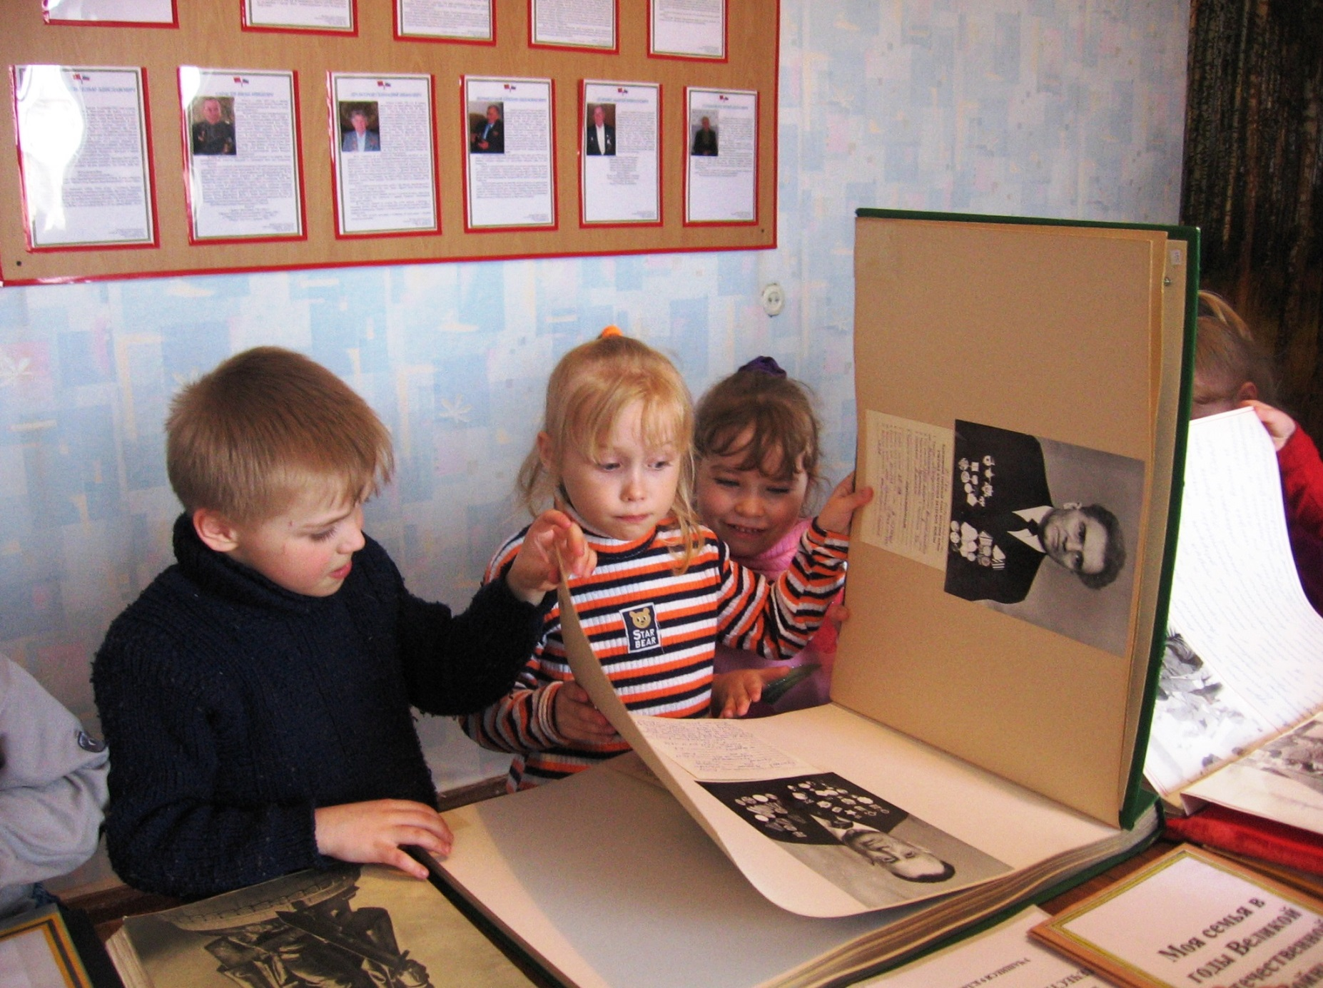
Краеведческий музей, Валериановская средняя школа

Slide 8
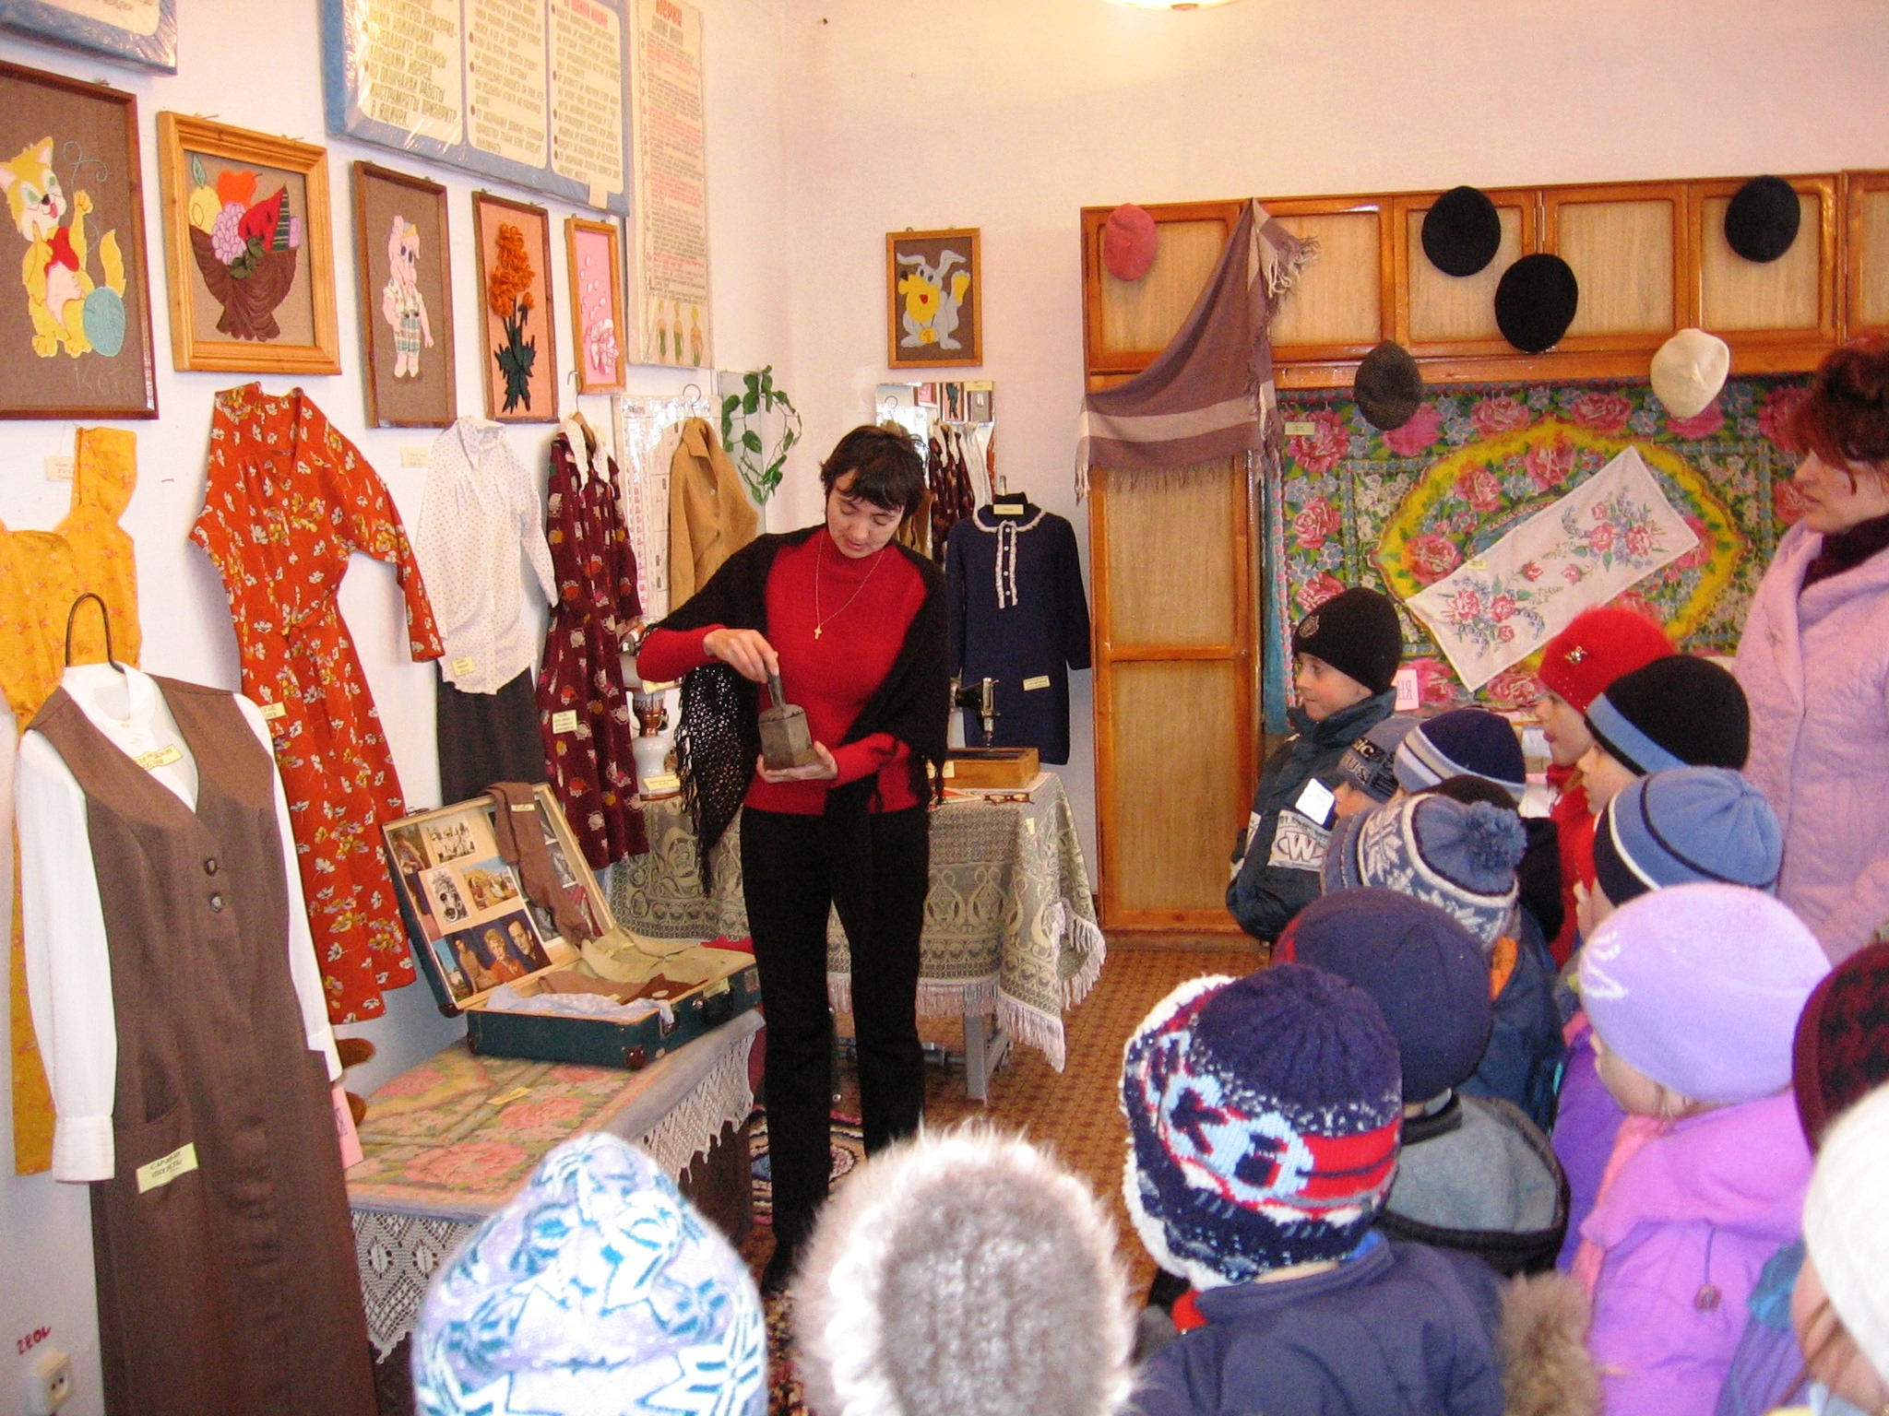

Slide 9
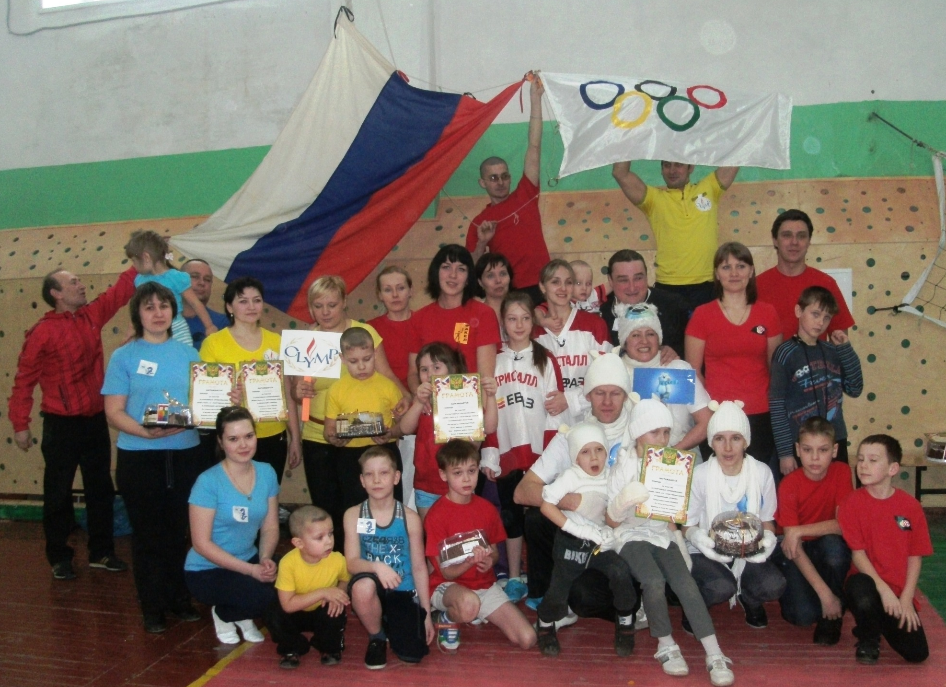
Мама, папа, я – спортивная семья!

Slide 10
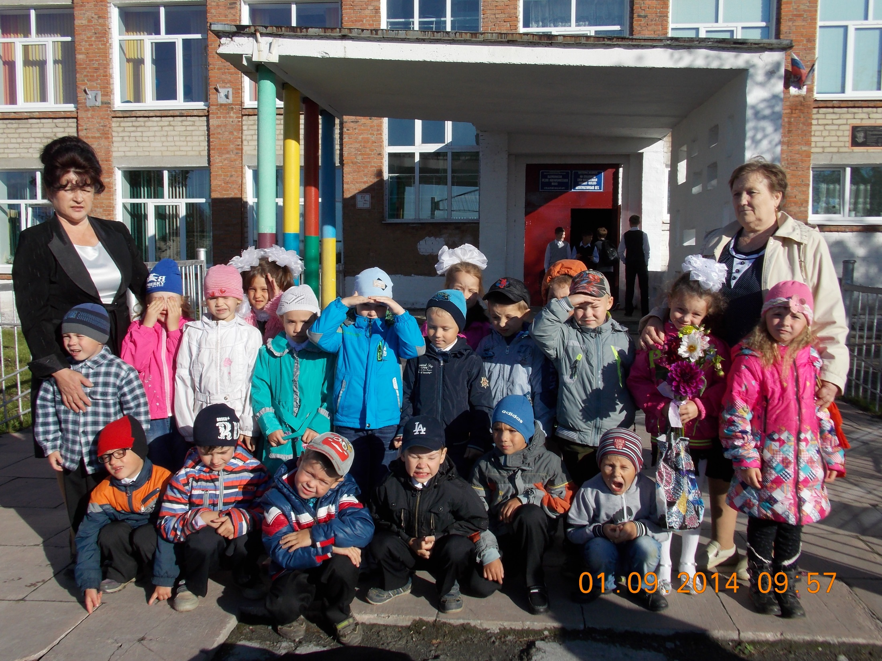

Slide 11
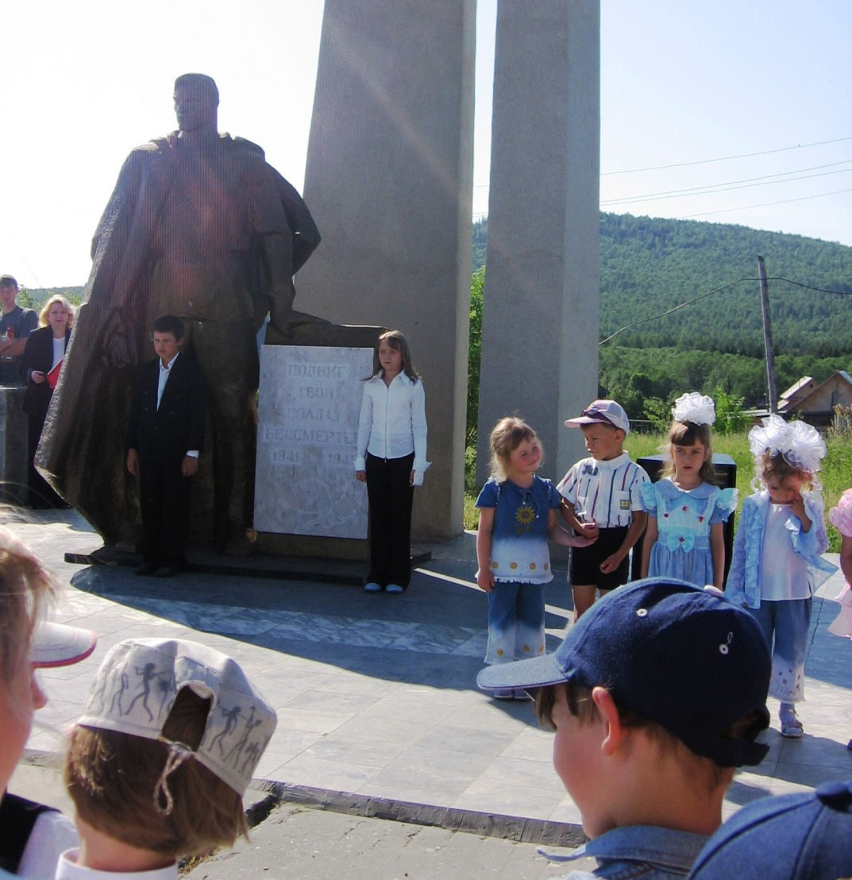
Выступление детей у памятника
в день Победы

Slide 12
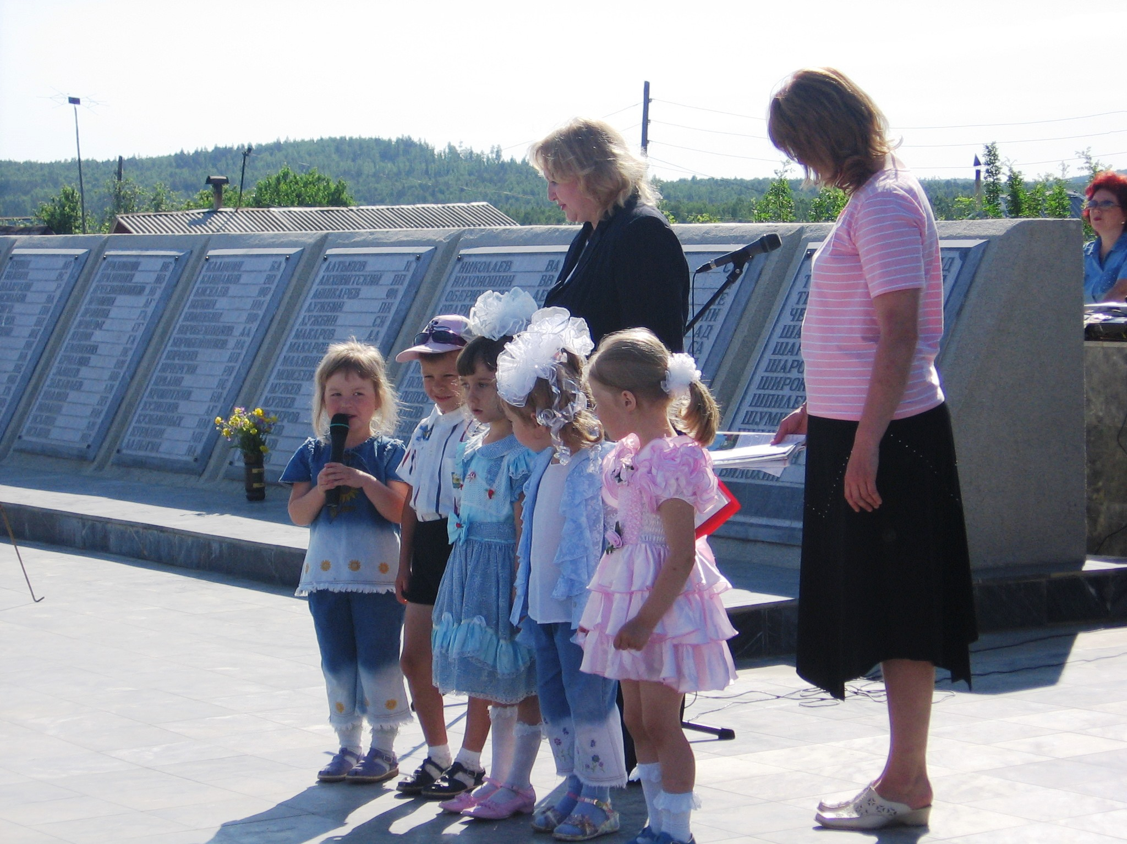

Slide 13
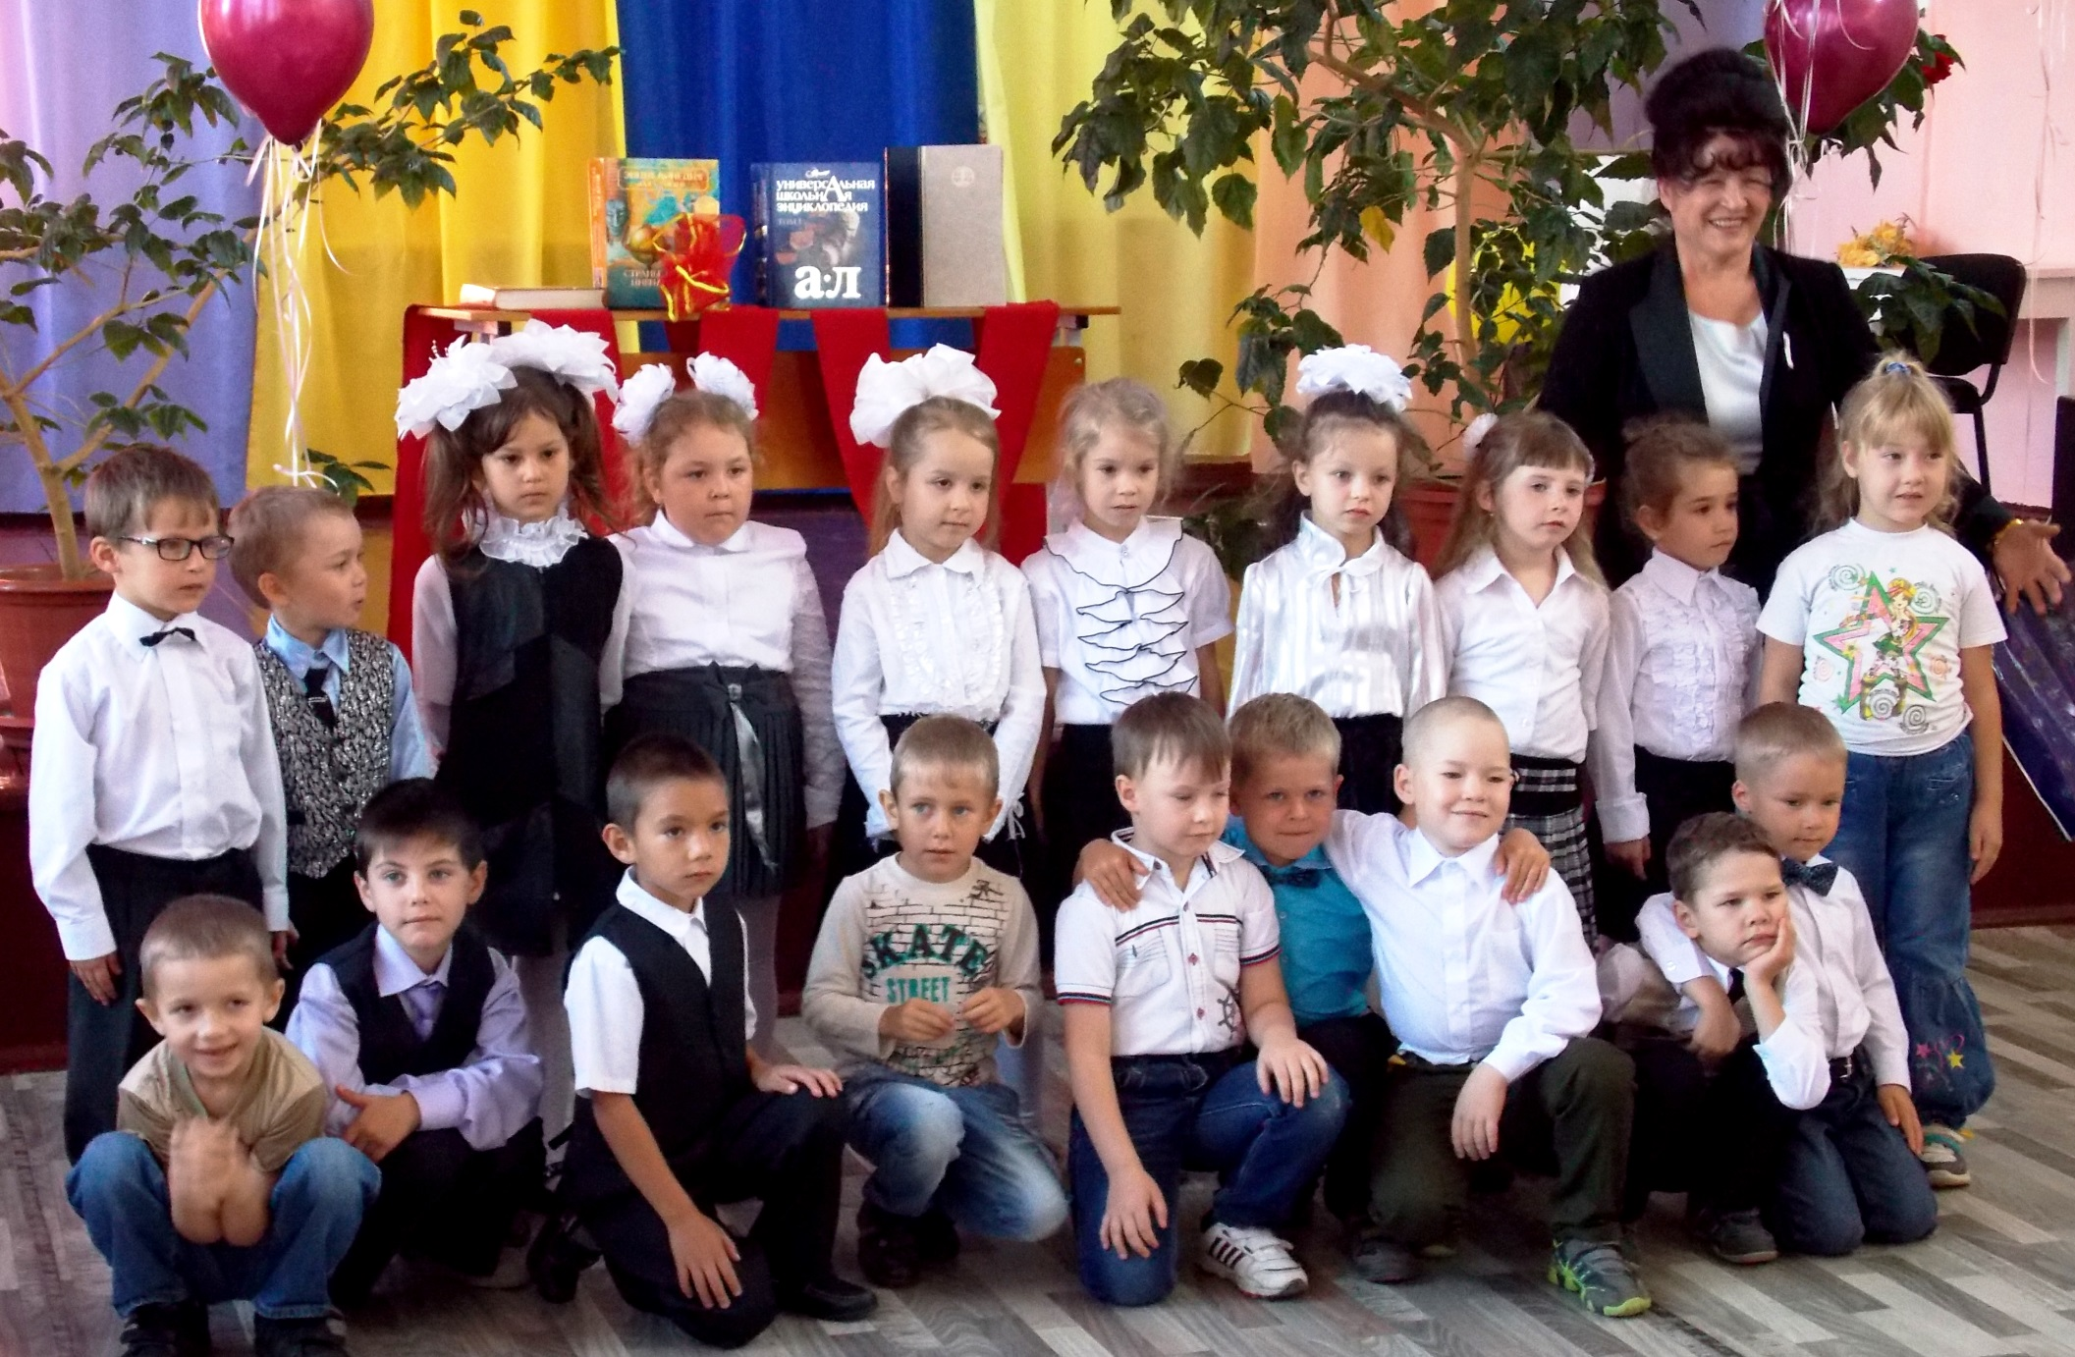
День знаний

Slide 14
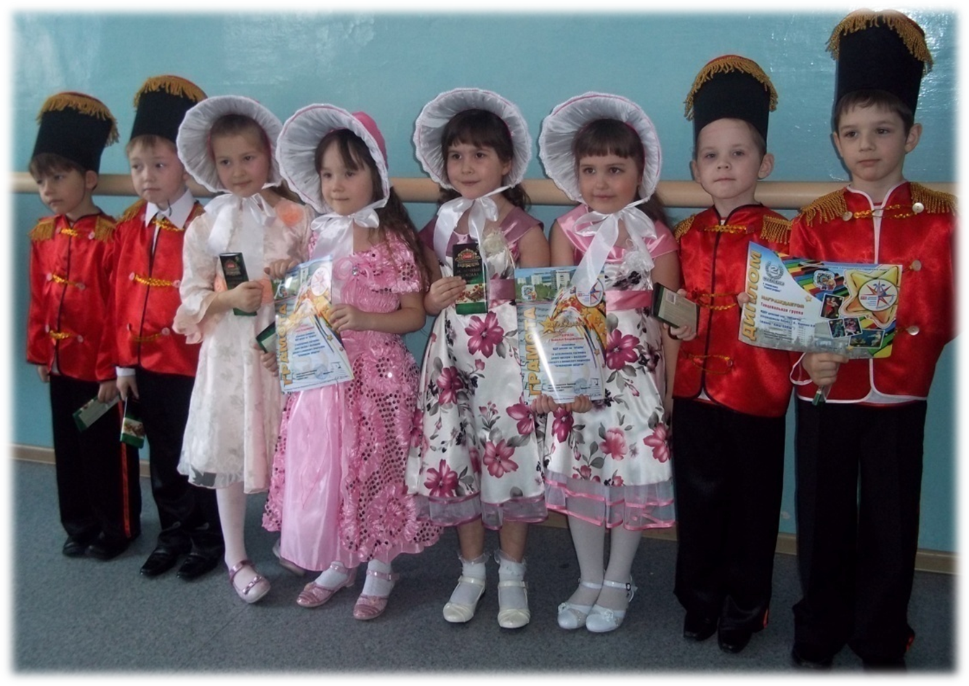
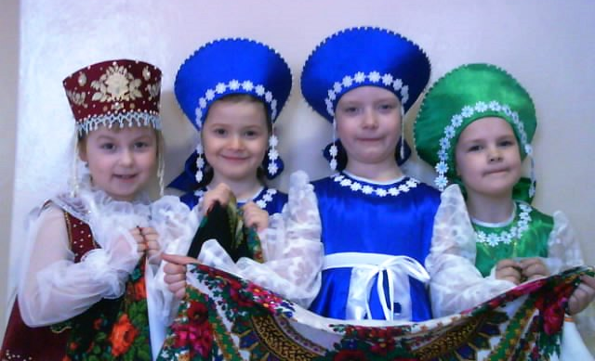
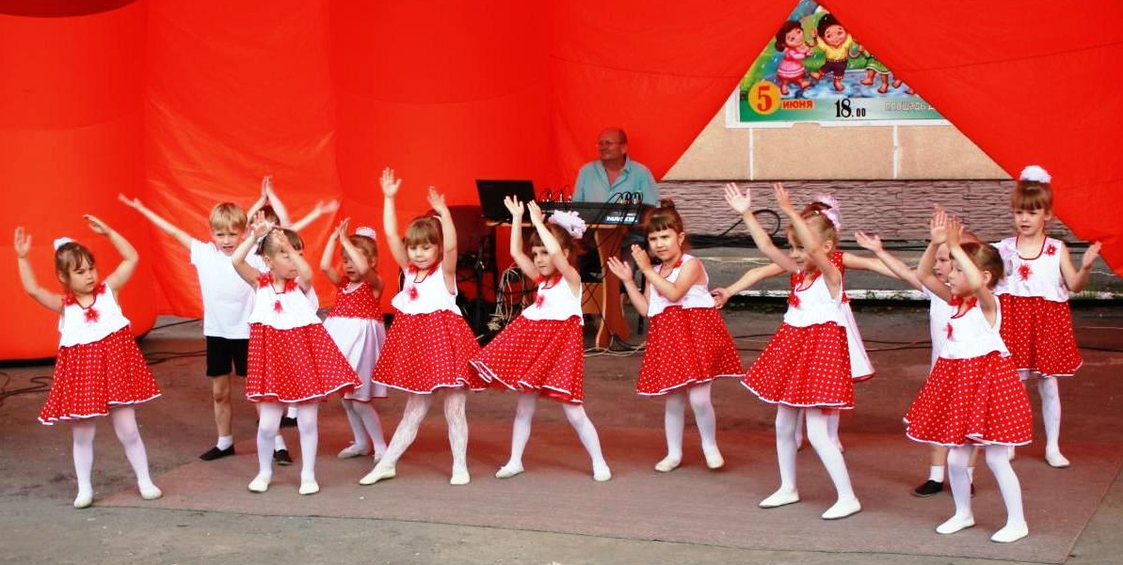

Slide 15
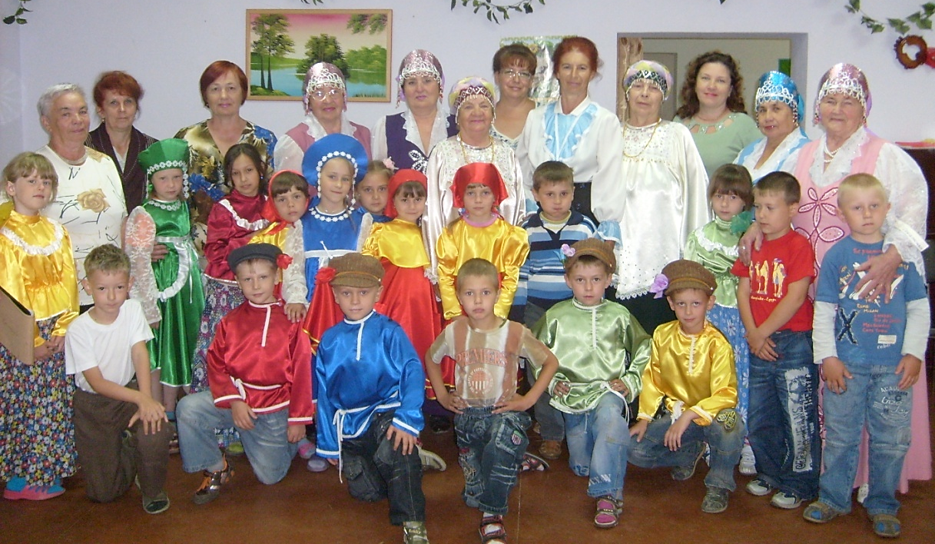
Клуб «Ветеран»

Slide 16
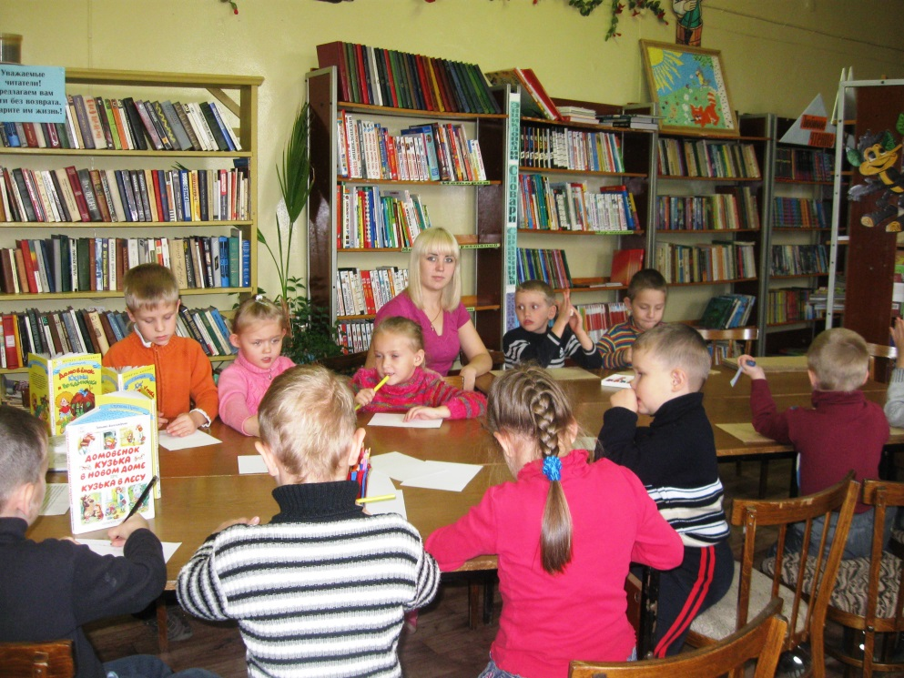
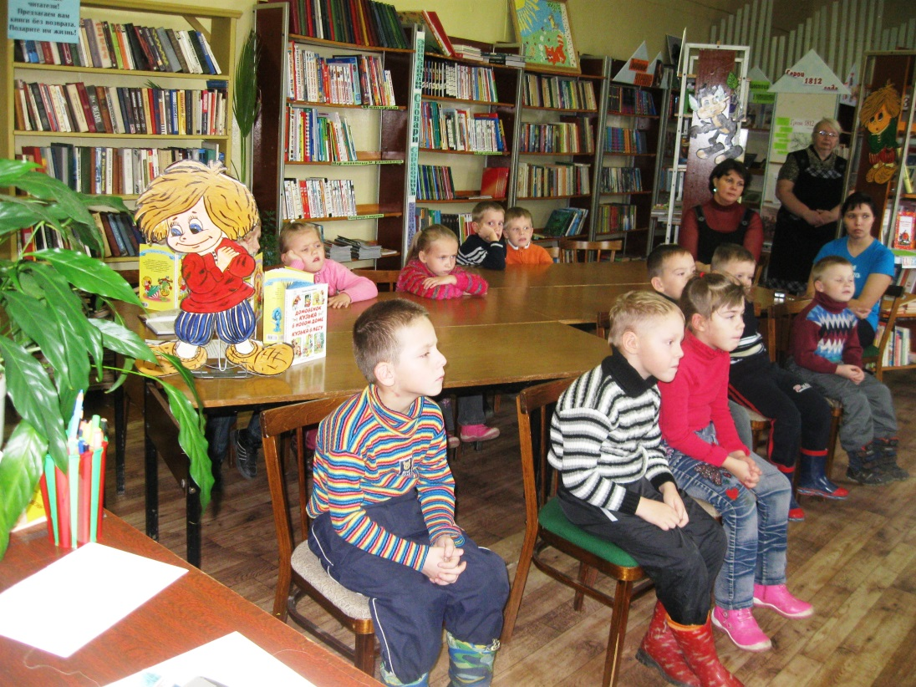
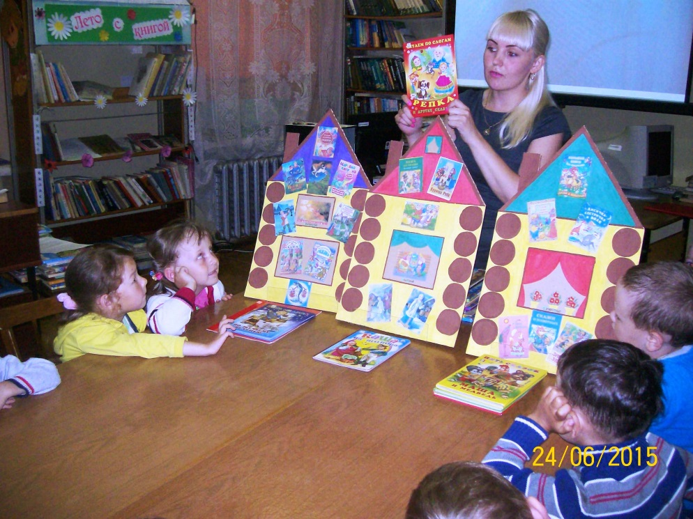
Библиотека

Slide 17
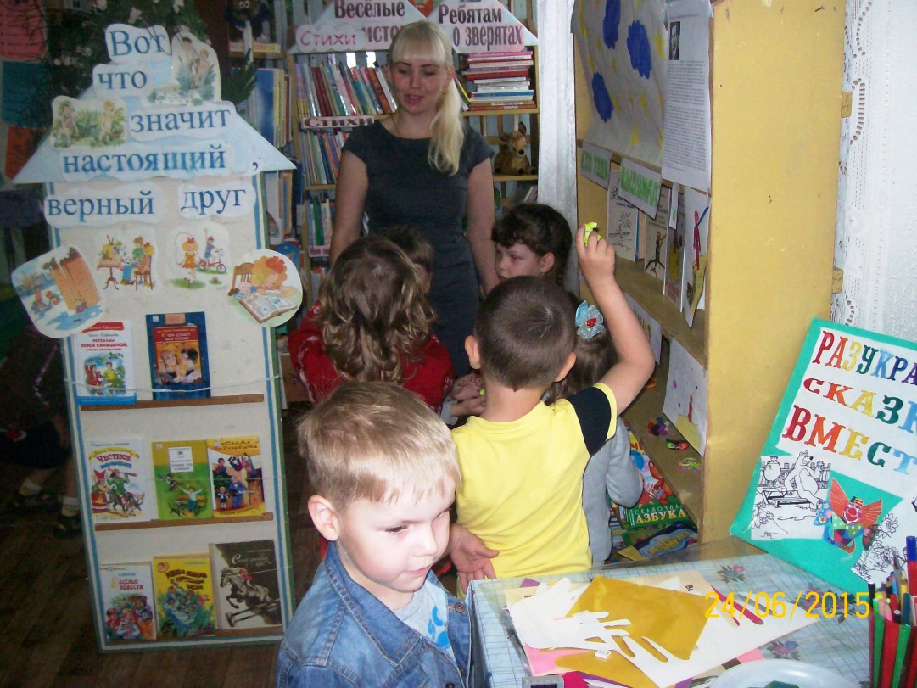
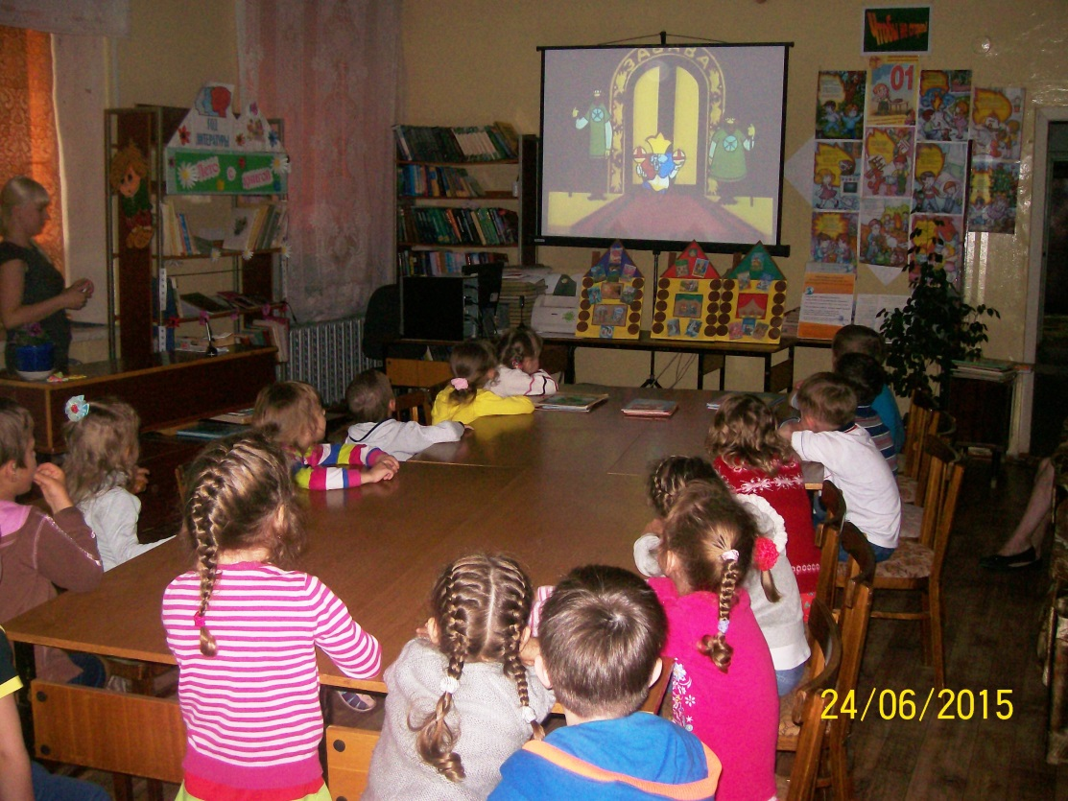
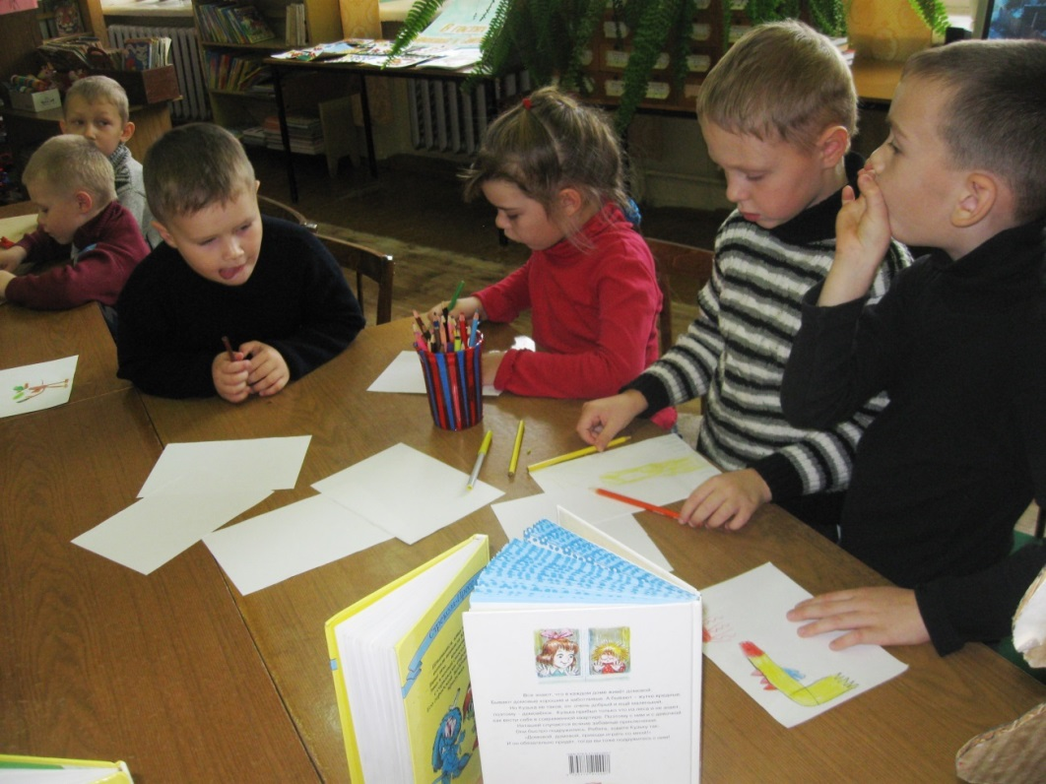
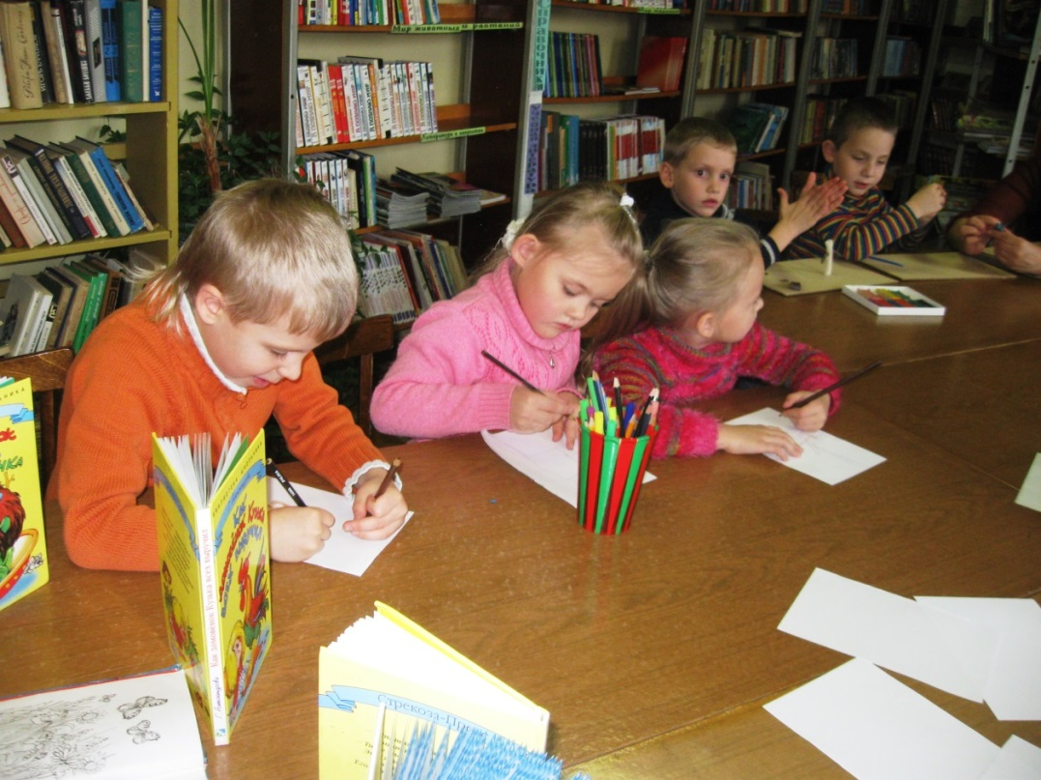

Slide 18
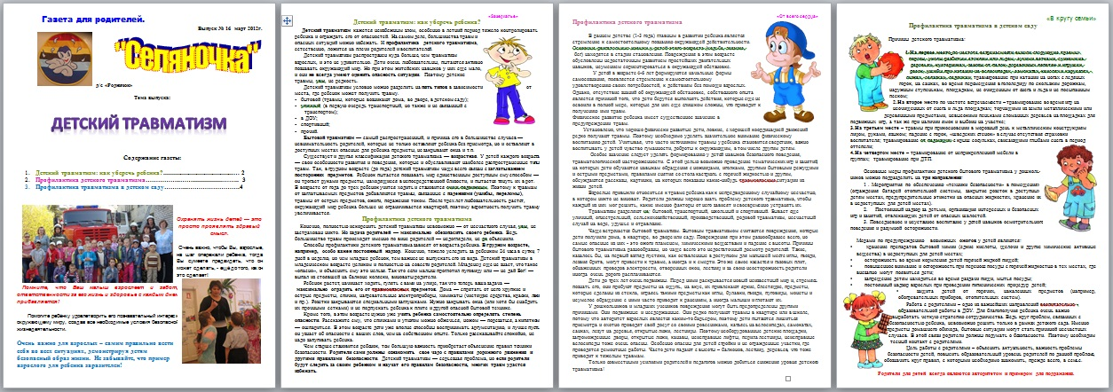
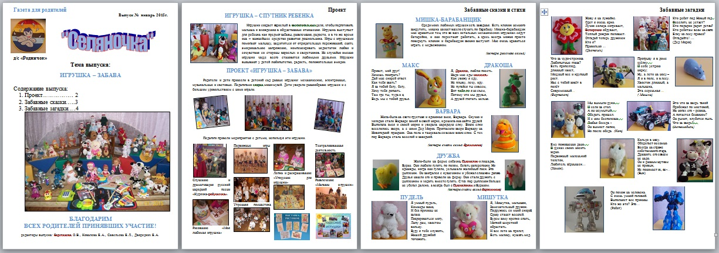
Газета «Селяночка»

Slide 19
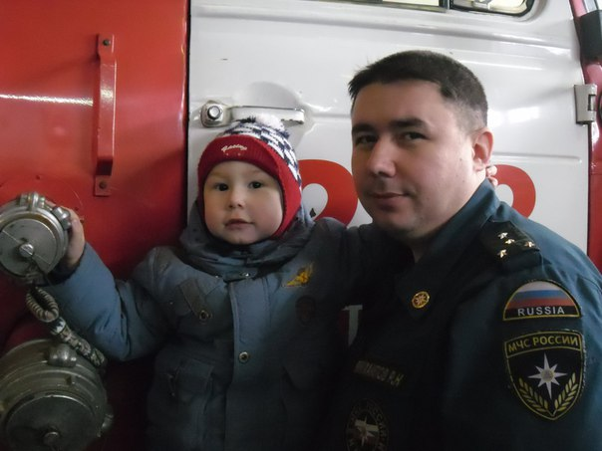
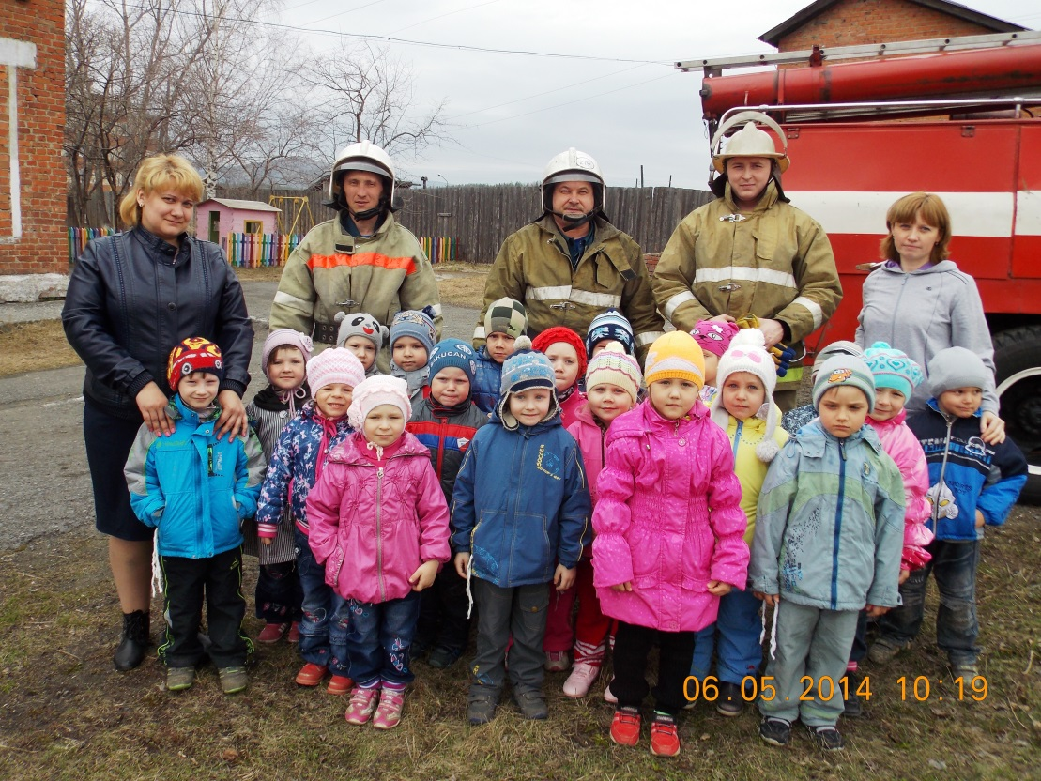
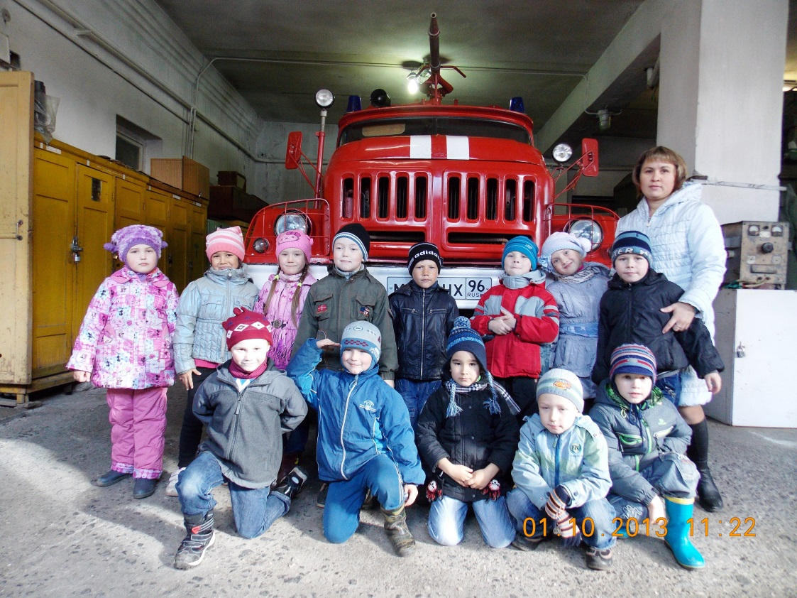
Пожарная часть
МЧС России

Slide 20
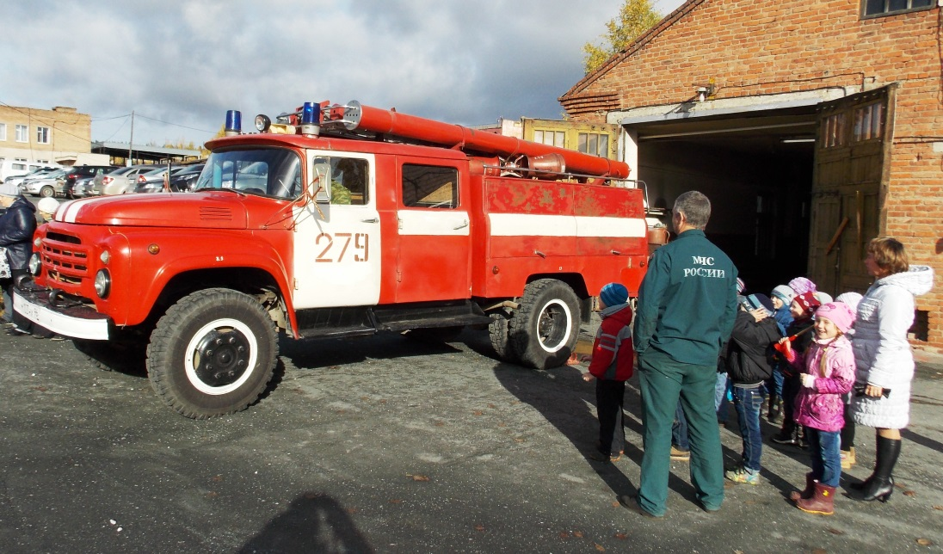
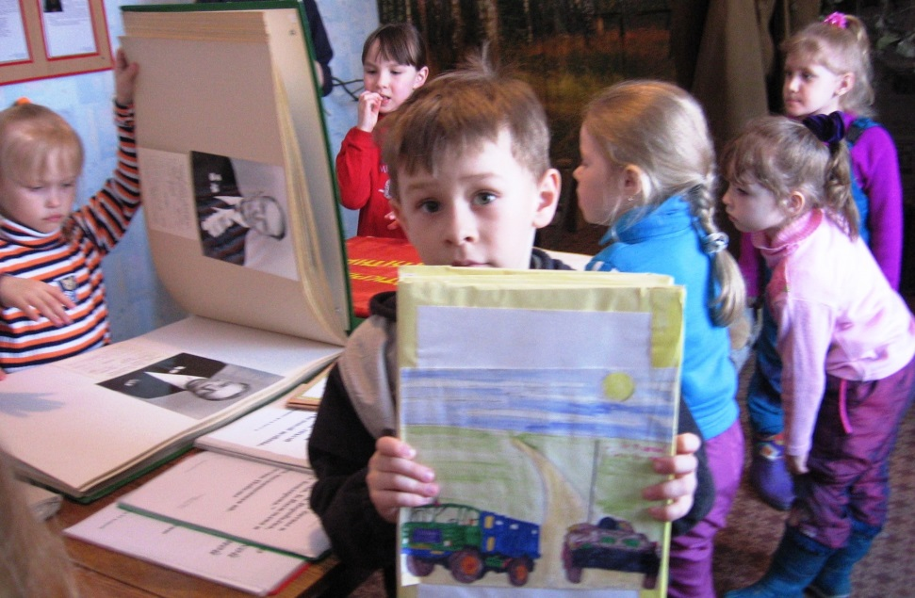
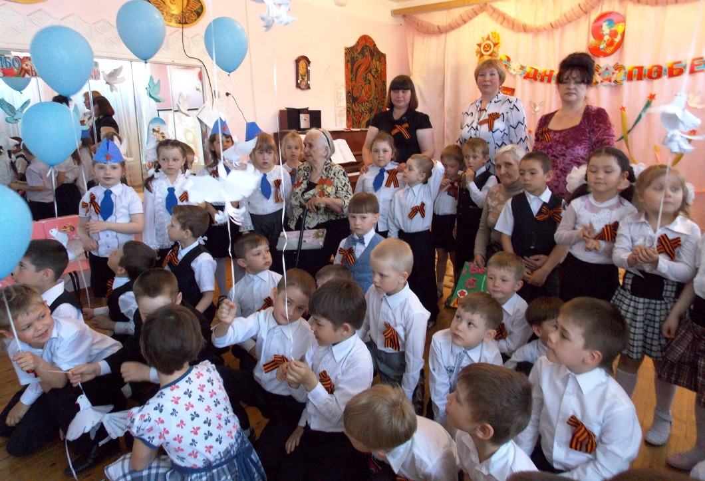
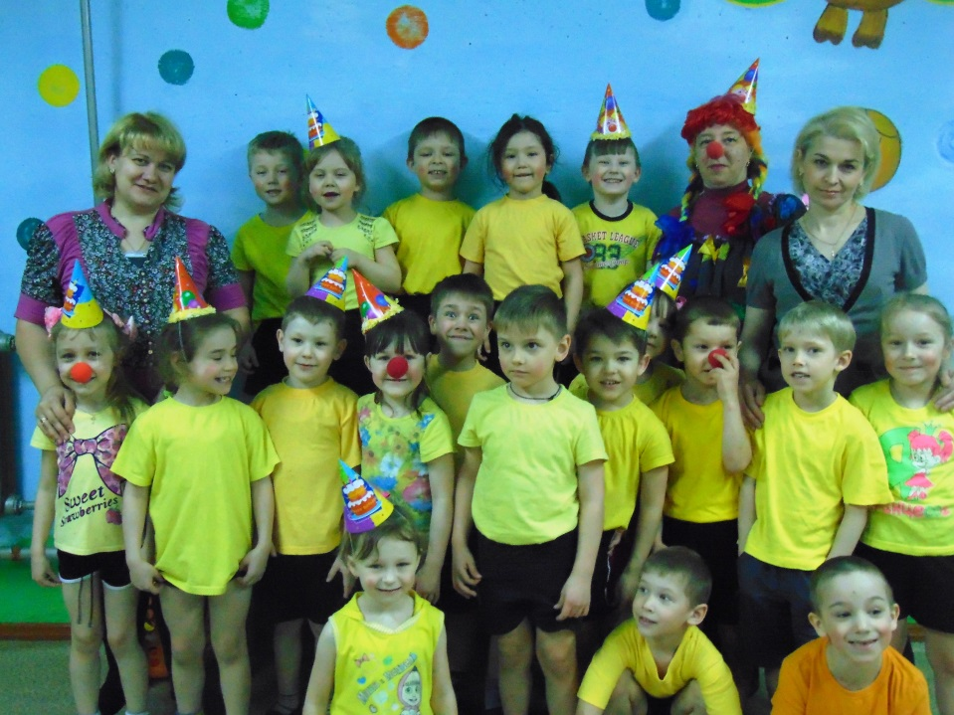
Спасибо за внимание

